Slide 1

Направление подготовки
«Приборостроение»
Профиль «Информационные системы контроля и диагностики»
2020/21

Slide 2
Направление подготовки «Приборостроение»
Отделение контроля и диагностики сформировано в 2018 году из двух кафедр
Физических методов и приборов контроля качества;
Экологии и безопасности жизнедеятельности.
Кафедра ФМПК, на базе которой осуществлялась подготовка по направлению «Приборостроение», открыта в 1983 году.
За 35 лет подготовлено около 650 инженеров.

Slide 3
Направление подготовки «Приборостроение»
На базе ОКД создан уникальный учебно-научно-производственный комплекс, объединяющий:
Региональный учебно-аттестационный центр повышения квалификации и аттестации специалистов по неразрушающему контролю;
Центр повышения квалификации специалистов по управлению качеством;
Отделение повышения квалификации и переподготовки кадров при Центре платных образовательных услуг и трудоустройства ТПУ;

Slide 4
Направление подготовки «Приборостроение»
На сегодняшний день будущих специалистов готовят:
6 профессоров кафедры;
10 доцентов, кандидатов технических наук;
3 старших преподавателя;
1 ассистент.
Для корреспонденции: 634050, г. Томск, пр. Ленина, 30, ТПУ, ИШНКБ, ОКД
Месторасположение: ул. Савиных, 7, корпус 18, офис 301, 302, 304
Тел: 8 (3822) 701-777, вн. 2768, 2769, 2770
E-mail: fmpk@tpu.ru

Slide 5
Направление подготовки «Приборостроение»
Научные направления ОКД

Slide 6
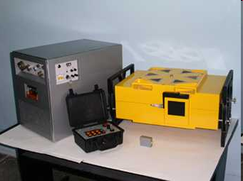
Направление подготовки «Приборостроение»
Малогабаритные импульсные бетатроны типа МИБ
Бетатроны предназначены для неразрушающего контроля материалов и изделий, а также для решения ряда прикладных и научных задач.
Бетатрон - индукционный циклический ускоритель электронов, в котором энергия частиц увеличивается вихревым электрическим полем, создаваемым изменяющимся магнитным потоком, проходящим внутри орбиты частиц.

Slide 7
Направление подготовки «Приборостроение»
Преимущества последних разработок
простота обслуживания вследствие введения микропроцессорного управления;
повышенная надежность за счет разработки быстродействующих эффективных электронных схем защиты силовых цепей бетатрона;
низкий выход бракованных рентгенограмм из-за наличия встроенной и выносной системы дозиметрии пучка;
унифицированные узлы для различных типов бетатронов.

Slide 8
Направление подготовки «Приборостроение»
Основные области применения малогабаритных бетатронов:
неразрушающий контроль материалов и изделий, как в промышленности, так и строительстве;
досмотр ручной клади, содержимого контейнеров и крупногабаритных транспортных средств;
радиационные испытания радиоэлектронной аппаратуры с целью прогнозирования сроков ее службы в условиях космического пространства;
радиационная терапия быстрыми электронами широкого класса заболеваний онкологического и иного характера.

Slide 9
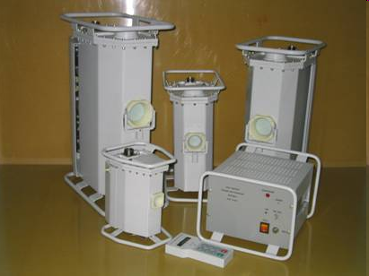
Направление подготовки «Приборостроение»
Переносные моноблочные рентгеновские аппараты
Предназначены для использования в качестве источника излучения при неразрушающем контроле изделий, материалов и сварных соединений, а также для досмотра багажа, тары, посылок. Контроль может проводиться как радиографическим методом, так и с помощью рентгеновских интроскопов.

Slide 10
Направление подготовки «Приборостроение»
Способ формирования излучения обеспечивает аппаратам преимущества:
высокий рентгеновский выход по сравнению с сетевыми моноблочными аппаратами;
низкий вес аппаратов;
возможность широкой регулировки параметров излучения.

Slide 11
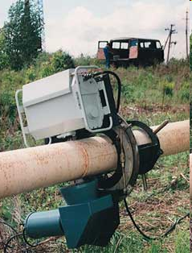
Направление подготовки «Приборостроение»
Интроскопы рентгеновские и бетатронные
Интроскоп представляет собой комплекс аппаратуры, предназначенный для работы как в полевых (например, на трассах нефте- и газопроводов), так и стационарных условиях для неразрушающего контроля качества сварных соединений трубопроводов, сосудов высокого давления, различных металлических конструкций.

Slide 12
Направление подготовки «Приборостроение»
Условия работы и преимущества:
интроскоп работоспособен в стационарных условиях и на базе автомобиля с крытым кузовом в диапазоне температур (-20...+40)°С;
интроскоп позволяет контролировать качество изделий без применения рентгеновской пленки. Результаты контроля запоминаются в виде цифровых рентгенограмм, а также документируются на бумажном носителе.

Slide 13
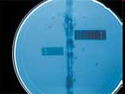
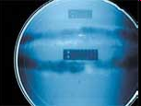
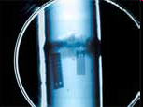
Направление подготовки «Приборостроение»
Примеры высококонтрастных изображений, получаемых интроскопом

Slide 14
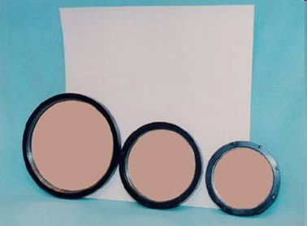
Направление подготовки «Приборостроение»
Экраны- преобразователи рентгеновского излучения
Комплект экранов - преобразователей рентгеновского излучения предназначен для регистрации и визуализации пространственно-распределенных потоков рентгеновского излучения в широком диапазоне энергий при радиационном контроле материалов и изделий и при медицинской рентгенодиагностике.

Slide 15
Направление подготовки «Приборостроение»
Принцип действия экранов – преобразователей основан на способности люминофоров преобразовывать рентгеновское излучение в видимое изображение.

Slide 16
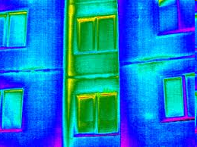
Направление подготовки «Приборостроение»
Тепловой неразрушающий контроль и ИК термографическая диагностика

Slide 17
Направление подготовки «Приборостроение»
Направление исследований
Теоретическое моделирование задач активного теплового контроля (ТК)
Компьютерная обработка экспериментальных результатов ТК
Определение теплофизических характеристик (температуропроводности) анизотропных композитов
Система активного ТК, преимущественно, для испытаний композиционных материалов, сотовых конструкций, алюминиевых панелей самолетов
Технология обнаружения воды в сотовых панелях эксплуатируемых самолетов
Тепловизионная диагностика строительных сооружений

Slide 18
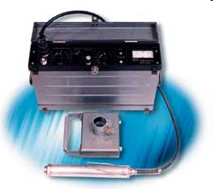
Направление подготовки «Приборостроение»
Течеискатель специализированный АЭТ - 1МСС
Регистрация акустического шума, возникающего при истечении жидкости или газа через сквозной дефект при наличии перепада давления. Показания регистрируются с помощью стрелочного прибора. Поиск утечек в подводных трубопроводах осуществляется бесконтактно (через слой воды до 30 м); в болотных и подземных трубопроводах – контактно с интервалом измерений 100-300 м. Контроль за прохождением объектов внутри трубопроводов осуществляется встроенным устройством с таймером, цифровым индикатором и устройством звуковой сигнализации.

Slide 19
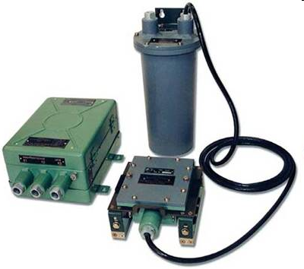
Направление подготовки «Приборостроение»
Сигнализатор прохождения внутритрубных объектов - СПРА-4
Контроль за движением очистных устройств (ОУ), разделителей и средств внутритрубной диагностики, перемещаемых внутри трубопроводов.

Slide 20
Направление подготовки «Приборостроение»
Прибор СПРА-4 регистрирует все виды внутритрубных объектов при скорости потока от 0,1 до 3 м/сек:
очистные устройства из твердых материалов, снабженных уплотняющими кольцевыми манжетами из капролона, резины, полиуретана и т. д.;
чистные устройства из мягких материалов, например, из поролона;
средства внутритрубной диагностики.

Slide 21
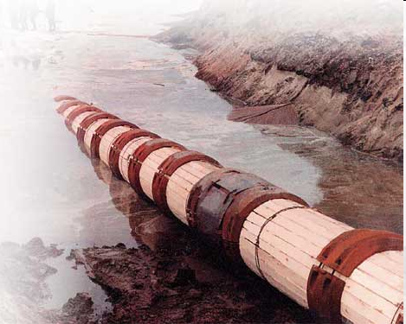
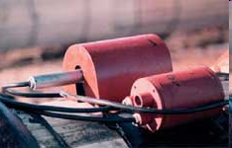
Направление подготовки «Приборостроение»
Система непрерывного контроля герметичности участков нефтепровода СНКГН - 1, СНКГН - 2

Slide 22
Направление подготовки «Приборостроение»
Непрерывный автоматизированный контроль герметичности наиболее опасных для окружающей среды участков нефтепроводов и продуктопроводов. Аппаратура может работать как в составе АСУ трубопроводного транспорта, так и автономно.
В режиме Контроля герметичности при нарушении герметичности трубопровода в канал телесигнализации выдается сигнал, сообщающий о наличии утечки. В режиме Локализации (при подключении внешней микро-ЭВМ) определяется местоположение сквозного дефекта.

Slide 23
Направление подготовки «Приборостроение»
Принцип действия основан на регистрации акустического шума (акустической эмиссии), возникающего при истечении жидкости через сквозной дефект при наличии в трубе избыточного давления и распространяющегося по трубопроводу.

Slide 24
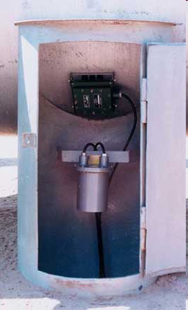
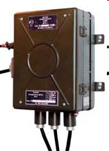
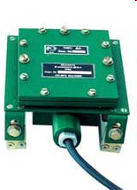
Направление подготовки «Приборостроение»
Датчик герметичности камер пуска-приема очистных устройств ДГК - 1

Slide 25
Направление подготовки «Приборостроение»
Датчик герметичности камер (ДГК-1) устанавливается на камерах без нарушения их целостности (на внешней поверхности стенки камеры) через один слой пленочной изоляции.
Прибор ДГК-1 имеет блочное исполнение и состоит из блоков:
датчика акустического (ДА), коробки соединительной (КС) и блока питания и реле (БПР)

Slide 26
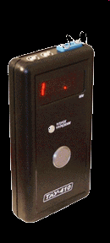
Направление подготовки «Приборостроение»
Ультразвуковые толщиномеры серии ТАУ
Ультразвуковые толщиномеры серии ТАУ предназначены для измерения толщины и других свойств изделий и объектов по времени распространения ультразвуковой волны

Slide 27
Направление подготовки «Приборостроение»
Основным достоинством толщиномеров серии ТАУ является их высокая чувствительность, позволяющая оценивать остаточную толщину изделий практически без зачистки корродированной поверхности, по краске, окалине и нагару. Еще более сложные задачи ультразвукового контроля (контроль чугуна, толстостенных полипропиленовых труб, резины, обнаружение дефектов и т.д.) можно решить с помощью сверхчувствительного толщиномера ТАУ410

Slide 28



Направление подготовки «Приборостроение»
Взаимодействие по подготовке кадров с
ОКД

Slide 29
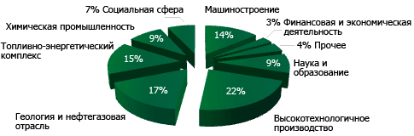
Направление подготовки «Приборостроение»
Распределение студентов ТПУ

Slide 30
Направление подготовки
«Приборостроение»
Профиль «Информационные системы контроля и диагностики»
2020/21

